Slide 1
Hola! Bienvenido a este experimento.
De antemano te agradecemos por tu participación.
Por favor:
- Apaga o deja en silencio tu teléfono.
- Concéntrate para que podamos obtener buenos resultados.
- Avísale al experimentador si usas anteojos.
- Avísale al experimentador si tomas algún medicamento.

Slide 2


En este experimento tu tarea consiste en determinar desde dónde proviene el pez rojo!
Este es el pescador que acaba de atraparlo!

Slide 3

En concreto, debes responder:
¿De cuál lago proviene el pez?

Slide 4
¿Cómo lo haces para responder?
Tendrás 2 pistas a tu disposición
Cliquez sur un bouton dès que vous êtes prêt

Slide 5
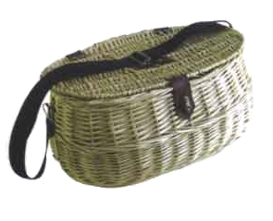
Primero sabrás cual es el lago que prefiere el pescador.
El lago de la izquierda o el de la derecha.
Por ejemplo:
Cliquez sur un bouton dès que vous êtes prêt
Una canasta grande al lado izquierdo indica que
el pescador prefiere el lago de la izquierda

Slide 6
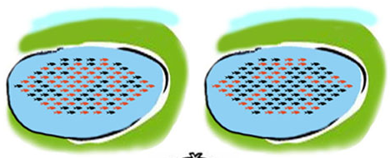
2) La proporción de peces rojos y negros en cada lago.
Por ejemplo
Cliquez sur un bouton dès que vous êtes prêt
Hay mas peces rojos en el lago izquierdo

Slide 7
Ahora te toca a tí,
¿Cuál es tu nivel de confianza para decir que el pez rojo vienen del lago izquierdo o derecho?

Slide 8
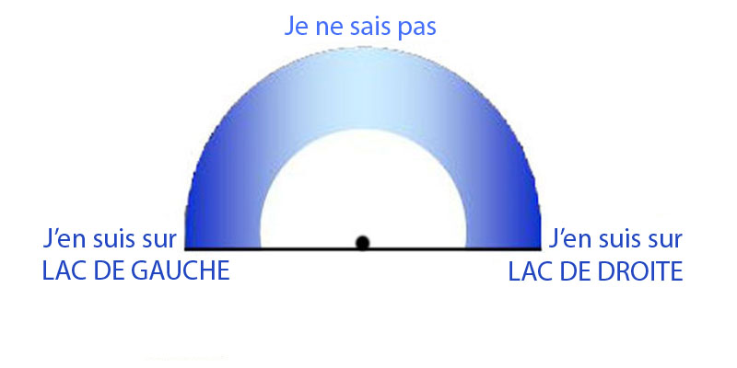
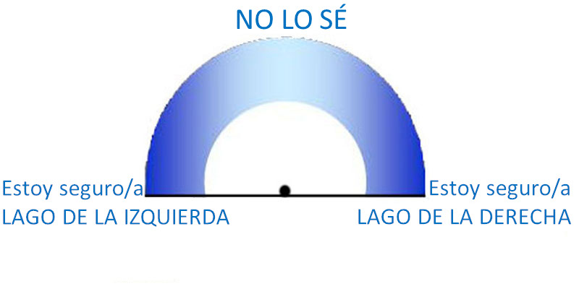
Para responder,
Mueve el cursor del mouse hacia la escala semi-cicular abajo de los lagos.
Sé tan preciso/a y rápido/a como puedas

Slide 9
Como ejemplo, si no estas seguro/a haz click aquí:
‘’ NO LO SÉ’’

Slide 10
Si estas seguro/a que el pez viene del lago de la derecha, entonces puedes responder así:
‘’Estoy seguro LAGO DE LA DERECHA’’

Slide 11
Si estas seguro/a que el pez viene del lago de la izquierda, entonces puedes responder así:
‘’Estoy seguro LAGO DE LA IZQUIERDA’’

Slide 12
Ahora,
si piensas que el pez viene del lago de la derecha, pero no estas tan seguro/a,
Puedes responder así:
Puedes usar todo esto!

Slide 13
Asi mismo,
si piensas que el pez viene del lago de la izquierda, pero no estan tan seguro/a:
Puedes usar todo esto!

Slide 14
Hagamos otro ensayo:
Cliquez sur un bouton dès que vous êtes prêt
Si el pescador prefiere el lago de la izquierda,
como se ve aquí:

Slide 15
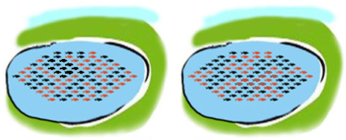
Cliquez sur un bouton dès que vous êtes prêt
… y hay la misma cantidad de peces rojos y negros
en ambos lagos

Slide 16
¿Con que seguridad dirías de dónde viene el pez?
Muy bien !!

Slide 17
Ahora te familiarizaras con la tarea
No dudes en preguntarle cualquier duda al/a la experimentador/a antes de comenzar el experimento!

